Slide 2
Ca Nhập Lễ Con Ta Yếu Dấu Giang Ân

Slide 3
Đk: Từ trời cao có tiếng Chúa Cha phán rằng: này là Con Ta yêu dấu sống đẹp lòng Ta mọi đàng. Và hôm nay Giê-su Con Một Thiên Chúa đã chịu phép rửa vì yêu thương chúng ta.

Slide 4
Tk1. Hãy hát, hãy hát dâng lời chúc tụng. Hãy hát, hãy hát dâng lời cảm tạ. Ngàn dân ơi vui lên! Triều thần ơi vui lên! Vui lên trong niềm hân hoan.

Slide 5
Đk: Từ trời cao có tiếng Chúa Cha phán rằng: này là Con Ta yêu dấu sống đẹp lòng Ta mọi đàng. Và hôm nay Giê-su Con Một Thiên Chúa đã chịu phép rửa vì yêu thương chúng ta.

Slide 6
Tk2. Tiến bước, tiến bước loan truyền Nước Trời. Ra đi, ra đi rao giảng Tin Mừng. Ngàn dân ơi vui lên! Triều thần ơi vui lên! Vui lên trong niềm hân hoan.

Slide 7
Đk: Từ trời cao có tiếng Chúa Cha phán rằng: này là Con Ta yêu dấu sống đẹp lòng Ta mọi đàng. Và hôm nay Giê-su Con Một Thiên Chúa đã chịu phép rửa vì yêu thương chúng ta.

Slide 9
KINH VINH DANH
Ca Lên Đi 2

Slide 10
KINH VINH DANH

Slide 11
Chủ tế: Vinh danh Thiên Chúa trên các tầng trời. Và bình an dưới thế, bình an dưới thế cho người thiện tâm.

Slide 12
Chúng con ca ngợi Chúa. Chúng con chúc tụng Chúa. Chúng con thờ lạy Chúa. Chúng con tôn vinh Chúa. Chúng con cảm tạ Chúa vì vinh quang cao cả Chúa.

Slide 13
Lạy Chúa là Thiên Chúa, là Vua trên trời, là Chúa Cha toàn năng. Lạy Con Một Thiên Chúa, Chúa Giê-su Ki-tô.

Slide 14
Lạy Chúa là Thiên Chúa, là Chiên Thiên Chúa, là Con Đức Chúa Cha. Chúa xoá tội trần gian, xin thương, xin thương, xin thương xót chúng con.

Slide 15
Chúa xoá tội trần gian, Xin nhận lời chúng con cầu khẩn. Chúa ngự bên hữu Đức Chúa Cha, xin thương, xin thương, xin thương xót chúng con.

Slide 16
Vì lạy Chúa Giê-su Ki-tô, chỉ có Chúa là Đấng Thánh, chỉ có Chúa là Chúa, chỉ có Chúa là Đấng Tối Cao, cùng Đức Chúa Thánh Thần trong vinh quang Đức Chúa Cha. A-men. A-men.

Slide 18
KINH VINH DANH

Slide 19
Chủ tế: Vinh danh Thiên Chúa trên các tầng trời. A+B: Và bình an dưới thế cho người thiện tâm.

Slide 20
A: Chúng con ca ngợi Chúa.
B: Chúng con chúc tụng Chúa. A: Chúng con thờ lạy Chúa.
B: Chúng con tôn vinh Chúa.

Slide 21
A: Chúng con cảm tạ Chúa vì vinh quang cao cả Chúa.
B: Lạy Chúa là Thiên Chúa, là Vua trên trời, là Chúa Cha toàn năng.

Slide 22
A: Lạy con một Thiên Chúa, Chúa Giêsu Kitô.
B: Lạy Chúa là Thiên Chúa, là Chiên Thiên Chúa là Con Đức Chúa Cha.

Slide 23
A: Chúa xóa tội trần gian, xin thương xót chúng con.
B: Chúa xóa tội trần gian, xin nhậm lời chúng con cầu khẩn.

Slide 24
A: Chúa ngự bên hữu Đức Chúa Cha, xin thương xót chúng con.
B: Vì lạy Chúa Giêsu Kitô, chỉ có Chúa là Đấng Thánh.

Slide 25
Chỉ có Chúa là Chúa, chỉ có Chúa là đấng tối cao.
A+B: Cùng Đức Chúa Thánh Thần trong vinh quang Đức Chúa Cha.
Amen.

Slide 26
Bài đọc 1
Vinh quang Đức Chúa sẽ tỏ hiện, và mọi người phàm sẽ cùng được thấy.
Bài trích sách ngôn sứ I-sai-a.

Slide 27
Thánh Vịnh 103 Chúa Giêsu Chịu Phép Rửa Năm C Lm Kim Long 04 Câu

Slide 28
Đk: Hồn tôi hỡi hãy chúc tụng Chúa Trời.

Slide 29
Tk1: Hồn tôi hỡi chúc tụng Chúa đi, lạy Thiên Chúa đấng con thờ kính, Ngài cao cả muôn trùng. Áo Ngài mặc toàn oai phong lẫm liệt, cầm bào Ngài khoác muôn vạn ánh hào quang.

Slide 30
Đk: Hồn tôi hỡi hãy chúc tụng Chúa Trời.

Slide 31
Tk2: Kỳ công Chúa, quá nhiều Chúa ơi, thật phong phú với muôn màu sắc đầy ắp dương gian này. Với vạn vật Ngài khôn ngoan tác thành, linh hồn tôi hỡi, ca tụng Chúa trời đi.

Slide 32
Đk: Hồn tôi hỡi hãy chúc tụng Chúa Trời.

Slide 33
Tk3: Kìa muôn thú ngước nhìn Chúa luôn, đợi trông Chúa dũ thương nhìn đến dọn bữa cho no lòng. Chúng vội vàng lượm ngay khi Chúa tặng, thỏa lòng vì những ân lộc Chúa rộng ban.

Slide 34
Đk: Hồn tôi hỡi hãy chúc tụng Chúa Trời.

Slide 35
Tk4: Vừa khi Chúa rút lại khí thiêng, là thân chúng trở lui bụi cát vì tắt hơi thở rồi. Muốn tạo lại Ngài ban sinh khí vào, bởi Ngài đổi mới bộ mặt của trần gian.

Slide 36
Đk: Hồn tôi hỡi hãy chúc tụng Chúa Trời.

Slide 37
Bài đọc 2
Thiên Chúa đã cứu chúng ta nhờ phép rửa ban ơn Thánh Thần, để chúng ta được tái sinh và đổi mới.
Bài trích thư của thánh Phao-lô tông đồ gửi ông Ti-tô.

Slide 38
Alleluia-alleluia: Gioan nói: Đấng sẽ đến sau tôi thì uy lực hơn tôi. Người sẽ rửa các ngươi trong lửa và Thánh Thần. Alleluia.

Slide 40
KINH TIN KÍNH

Slide 41
Tôi tin kính một Thiên Chúa là Cha toàn năng, Đấng tạo thành trời đất, muôn vật hữu hình và vô hình.

Slide 42
Tôi tin kính một Chúa Giêsu Kitô, Con Một Thiên Chúa, Sinh bởi Đức Chúa Cha từ trước muôn đời.

Slide 43
Người là Thiên Chúa bởi Thiên Chúa, Ánh Sáng bởi Ánh Sáng, Thiên Chúa thật bởi Thiên Chúa thật,

Slide 44
được sinh ra mà không phải được tạo thành, đồng bản thể với Đức Chúa Cha: nhờ Người mà muôn vật được tạo thành.

Slide 45
Vì loài người chúng ta và để cứu độ chúng ta, Người đã từ trời xuống thế.

Slide 46
Bởi phép Đức Chúa Thánh Thần, Người đã nhập thể trong lòng Trinh Nữ Maria, và đã làm người.

Slide 47
Người lên trời, ngự bên hữu Đức Chúa Cha, và Người sẽ lại đến trong vinh quang để phán xét kẻ sống và kẻ chết, Nước Người sẽ không bao giờ cùng.

Slide 48
Tôi tin kính Đức Chúa Thánh Thần là Thiên Chúa và là Đấng ban sự sống, Người bởi Đức Chúa Cha và Đức Chúa Con mà ra,

Slide 49
Người được phụng thờ và tôn vinh cùng với Đức Chúa Cha và Đức Chúa Con: Người đã dùng các tiên tri mà phán dạy.

Slide 50
Tôi tin Hội Thánh duy nhất thánh thiện công giáo và tông truyền.

Slide 51
Tôi tuyên xưng có một Phép Rửa để tha tội. Tôi trông đợi kẻ chết sống lại và sự sống đời sau. Amen.

Slide 53
ĐÂY LỄ VẬT Lm. Phương Anh

Slide 54
Ca Dâng Lễ Đây Lễ Vật Phương Anh

Slide 55
Đk: Đây lễ vật, đây lễ vật con chân thành xin dâng lên Cha. Đây lễ Bm vật, đây lễ vật con chân thành xin dâng lên A Cha.

Slide 56
Tk1: Chúa ơi! Sau bao lao Am nhọc với bao mồ hôi trong khi lao tác. Thì giờ G đây con thu được rượu bánh thơm lành.

Slide 57
Đk: Đây lễ vật, đây lễ vật con chân thành xin dâng lên Cha. Đây lễ Bm vật, đây lễ vật con chân thành xin dâng lên A Cha.

Slide 58
Tk2: Chúa ơi! Nếu Chúa không nhận lễ vật toàn thiêu con dâng lên Chúa. Thì giờ đây con xin thương nhận ngay tấm thân con.

Slide 59
Đk: Đây lễ vật, đây lễ vật con chân thành xin dâng lên Cha. Đây lễ Bm vật, đây lễ vật con chân thành xin dâng lên A Cha.

Slide 63
Ca Nguyện Hiệp Lễ Trên Sông Gio-Đan Chúa Giêsu Chịu Phép Rửa - Năm C

Slide 64
Tk1: Trên sông Gio-đan năm nào, Gioan thanh tẩy dân chúng. Bên bờ sông Gio-đan ngọt ngào, Chúa Giê-su đã làm phép rửa.

Slide 65
Thánh Thần ngự xuống trên Ngài, và có tiếng Chúa Cha từ trời phán: Con là Con yếu dấu Cha Con thật đẹp lòng Cha.

Slide 66
Đk: Con xin cho trái đất này, Thánh Thần Chúa luôn đổi mới, con xin cho hết nhân trần, được Chúa Thánh Thần sáng soi.

Slide 67
Con xin tạ ơn Chúa Trời, đã nhận con làm con Chúa. Con xin năm tháng trong đời, tôn thờ Thiên Chúa là Vua.

Slide 68
Tk2: Khiêm nhu như Gioan hôm nào, loan tin cho Ngài sẽ đến. Bao năm trôi theo dòng đời, nhớ loan tin ơn Ngài cứu độ.

Slide 69
Sống Lời Chúa bằng chính con người, là giúp kẻ cùng khốn, ước gì bao nhiêu thế nhân tin vào một tình thương

Slide 70
Đk: Con xin cho trái đất này, Thánh Thần Chúa luôn đổi mới, con xin cho hết nhân trần, được Chúa Thánh Thần sáng soi.

Slide 71
Con xin tạ ơn Chúa Trời, đã nhận con làm con Chúa. Con xin năm tháng trong đời, tôn thờ Thiên Chúa là Vua.

Slide 72
Tk3: Trên nơi dương gian bao người, chưa tin ngôi lời Thiên Chúa, trong đêm con xin nguyện cầu, sẽ loan tin như ngọn gió lùa.

Slide 73
Chính ngọn gió dịu mát tâm hồn, là giúp người nghèo đói, con hằng xin cho thế nhân tin vào tình Cha.

Slide 74
Đk: Con xin cho trái đất này, Thánh Thần Chúa luôn đổi mới, con xin cho hết nhân trần, được Chúa Thánh Thần sáng soi.

Slide 75
Con xin tạ ơn Chúa Trời, đã nhận con làm con Chúa. Con xin năm tháng trong đời, tôn thờ Thiên Chúa là Vua.

Slide 76
Tk4: Như mây bay trên non ngàn, nhân gian vui đùa gian dối. Đâu hay mai kia sẽ tàn, có chi đâu những gì của đời!

Slide 77
Hãy nhận biết tình Chúa cao vời, và hãy hiến trọn cuộc sống. Trở thành con yêu dấu Cha, quê trời là niềm vui.

Slide 78
Đk: Con xin cho trái đất này, Thánh Thần Chúa luôn đổi mới, con xin cho hết nhân trần, được Chúa Thánh Thần sáng soi.

Slide 79
Con xin tạ ơn Chúa Trời, đã nhận con làm con Chúa. Con xin năm tháng trong đời, tôn thờ Thiên Chúa là Vua.

Slide 80
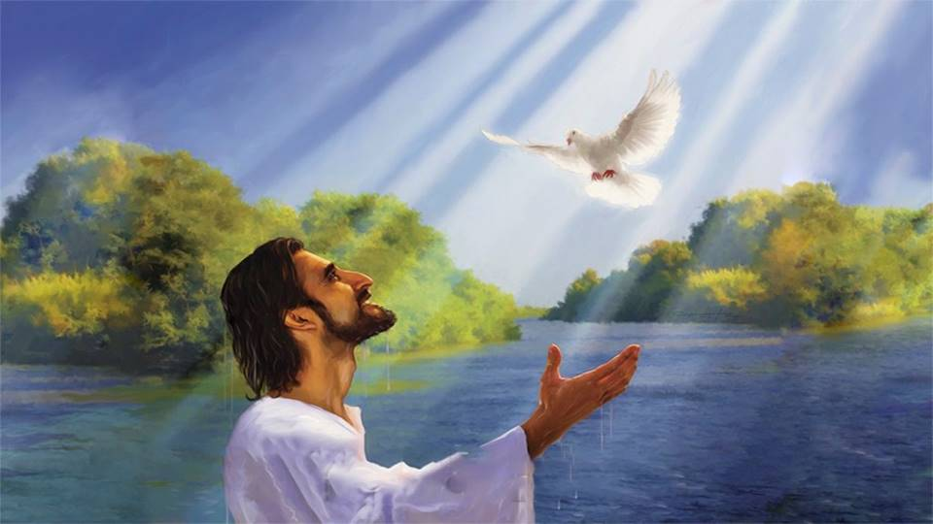

Slide 81
Ca Kết Lễ Này Chính Chúa Đức Tuấn

Slide 82
Đk: Này chính Chúa đã sai tôi đi. Sai tôi đi loan báo Tin Mừng. Này chính Chúa đã thánh hiến tôi. Sai tôi đi Người sai tôi đi.

Slide 83
Tk1: Sai tôi đến với người nghèo khó. Sai tôi đến với người lao tù. Đem Tin Mừng giải thoát: Thiên Chúa đã cứu tôi.

Slide 84
Tk2: Sai tôi đến với người than khóc. Sai tôi đến với người âu sầu. Đem Tin Mừng an ủi: Thiên Chúa đã cứu tôi.

Slide 85
Đk: Này chính Chúa đã sai tôi đi. Sai tôi đi loan báo Tin Mừng. Này chính Chúa đã thánh hiến tôi. Sai tôi đi Người sai tôi đi.

Slide 86
Tk3: Sai tôi đến với người đau yếu. Sai tôi đến với người thất vọng. Đem Tin Mừng chân lý: Thiên Chúa đã cứu tôi.

Slide 87
Tk4: Sai tôi đến với người tội lỗi. Sai tôi đến với người lao nhọc. Đem Tin Mừng cứu rỗi: Thiên Chúa đã cứu tôi.

Slide 88
Đk: Này chính Chúa đã sai tôi đi. Sai tôi đi loan báo Tin Mừng. Này chính Chúa đã thánh hiến tôi. Sai tôi đi Người sai tôi đi.

